Slide 1

라인컴퓨터아트학원
C16ST15
손 성 균

Slide 2







p.3~4
p.5~6
p.7~8
p.9~10
p.11~18
p.19~20

Slide 3

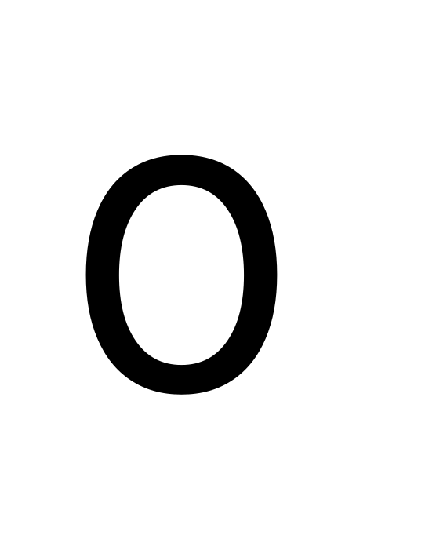


3

Slide 4

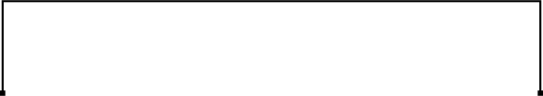









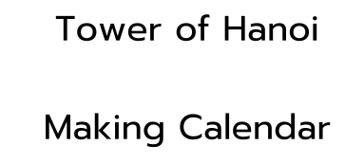







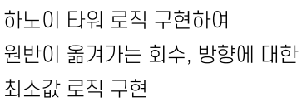
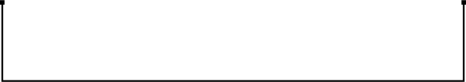
4

Slide 5
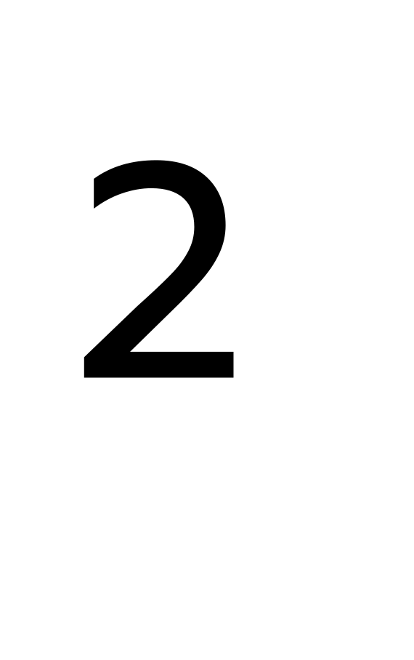

5

Slide 6
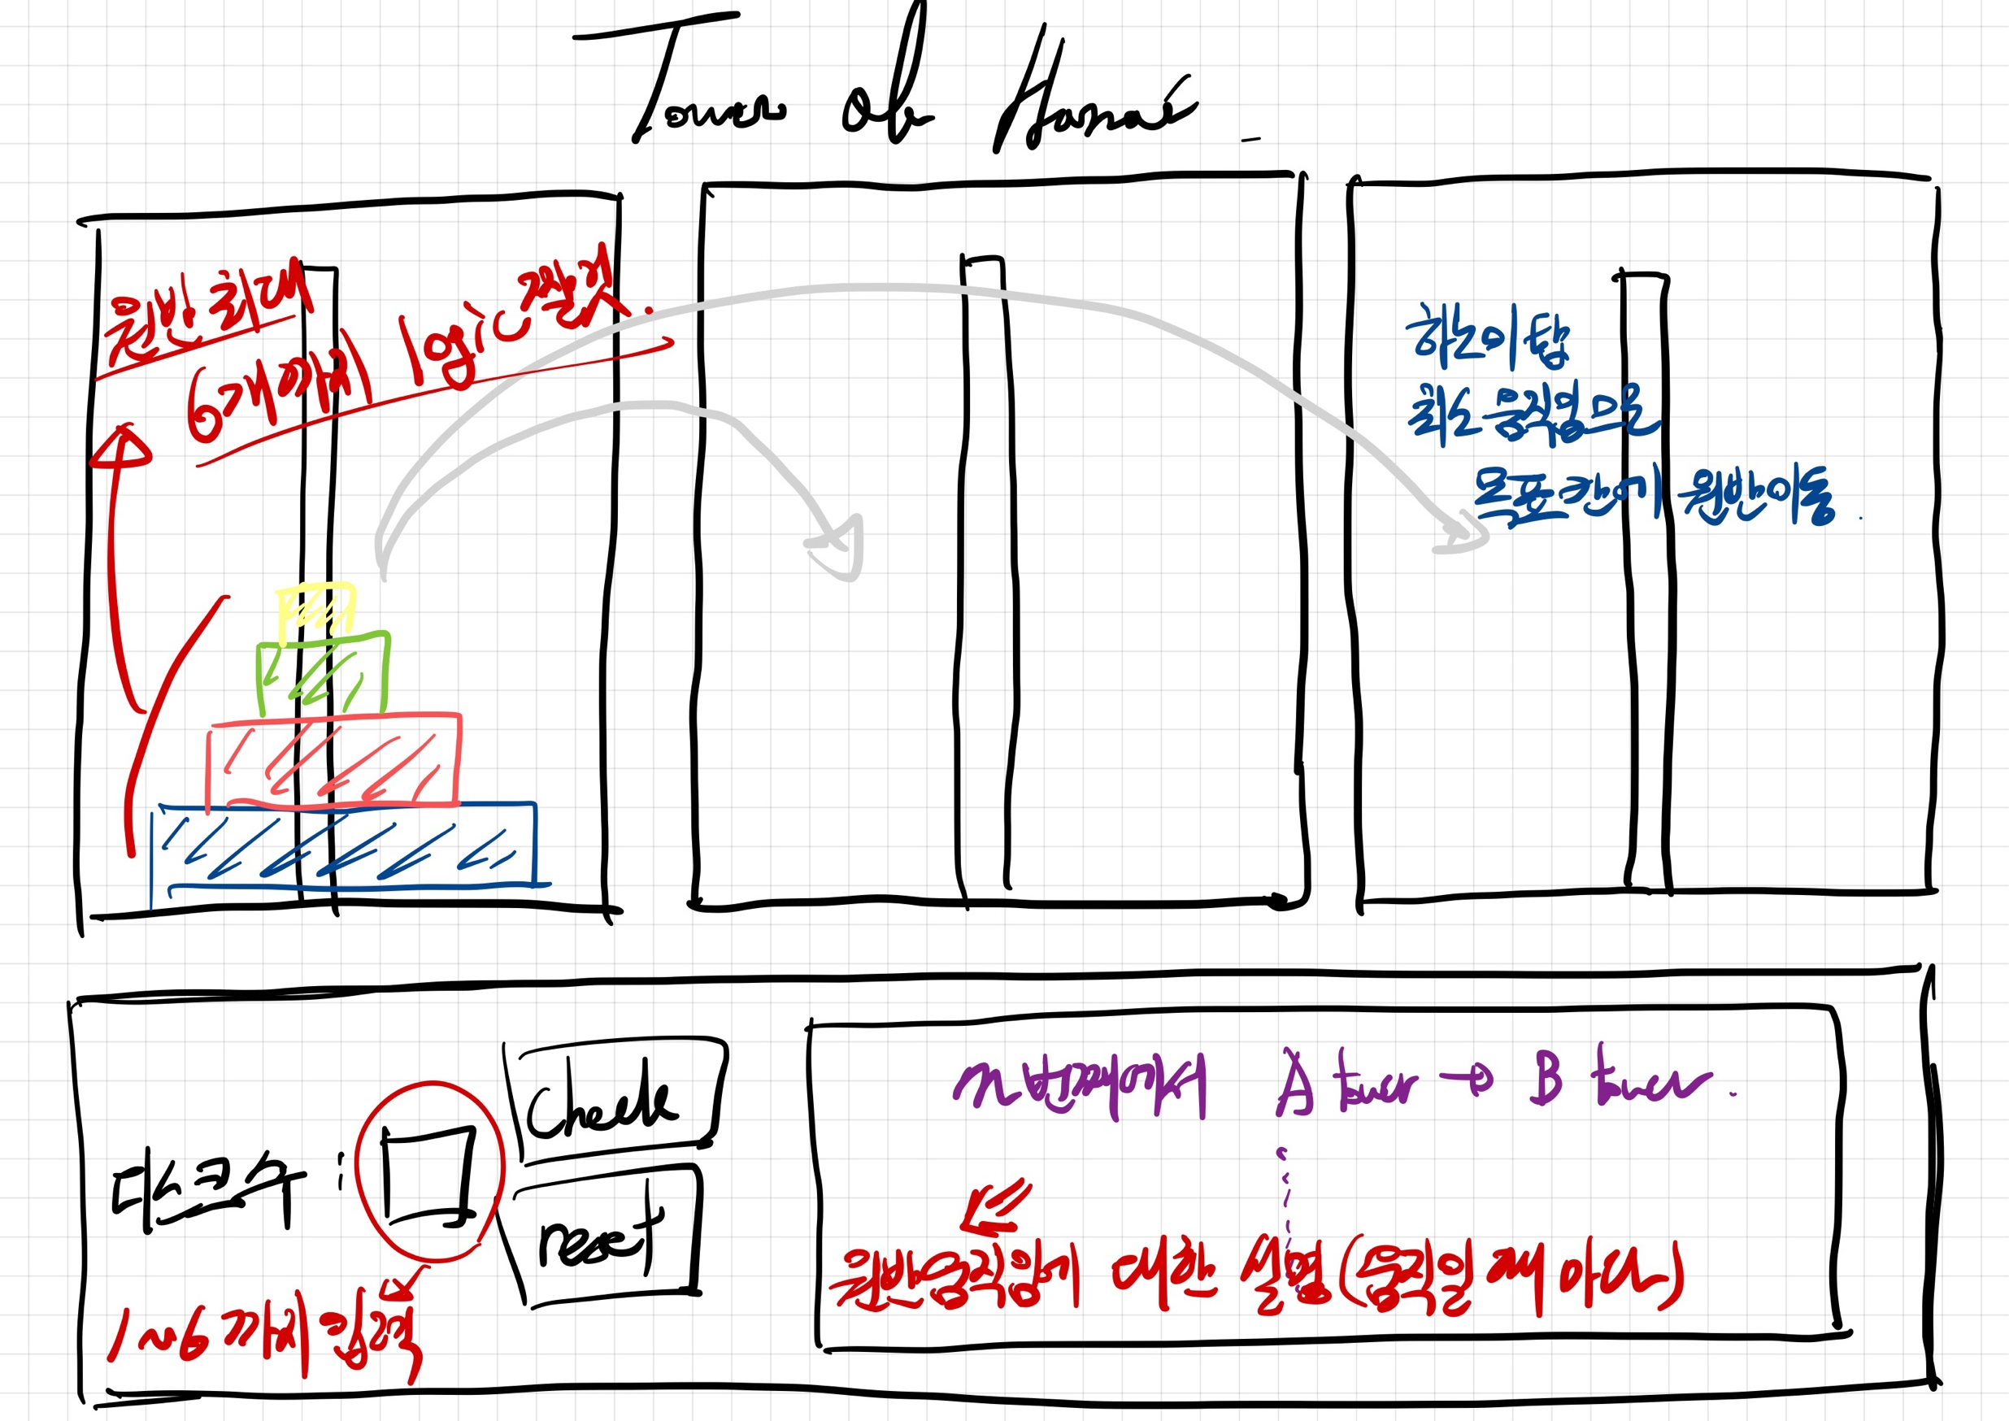

하노이의 타워는 총 세개의 공간(타워)이 존재함을 고려함.
하노이 타워는 원반들이 두번째, 세번째 타워를 통해 이동하고 세번째 타워에 첫번째 타워와 같은 모습으로 위치하여야 함을 고려함.
최대 6개의 원반까지 입력 받음.
원반 움직임에 대한 설명란을 추가하여 원반이 움직이는 횟수와 이동하는 타워를 안내.
6

Slide 7
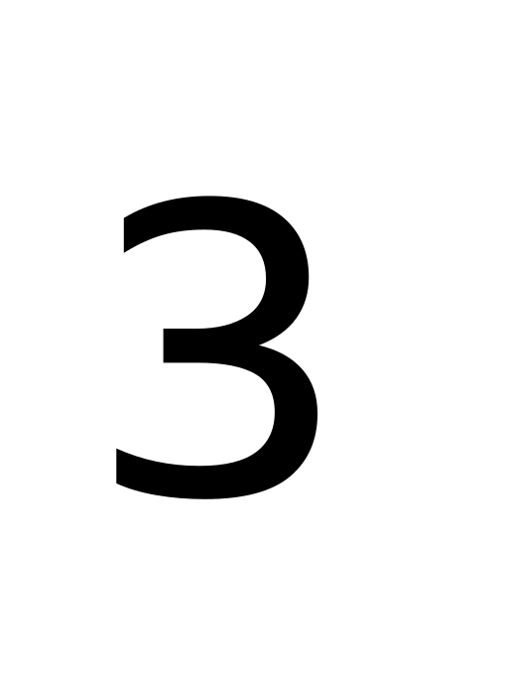
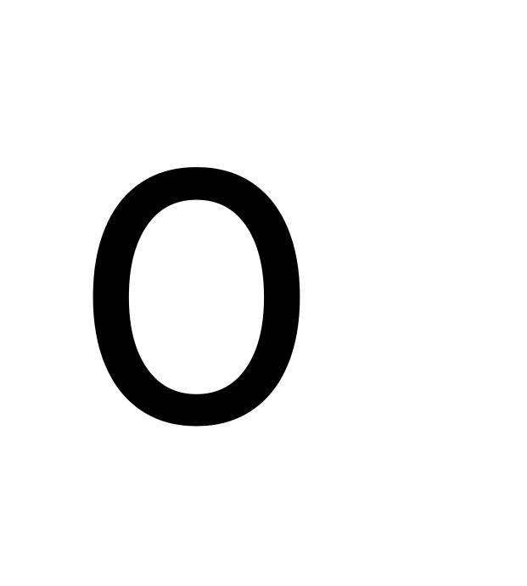

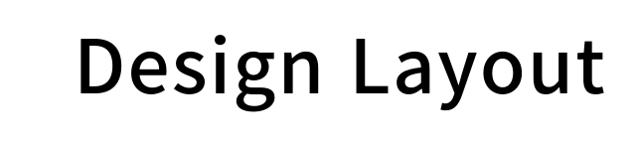
7

Slide 8
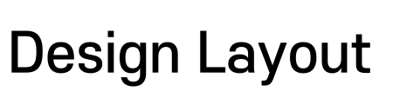
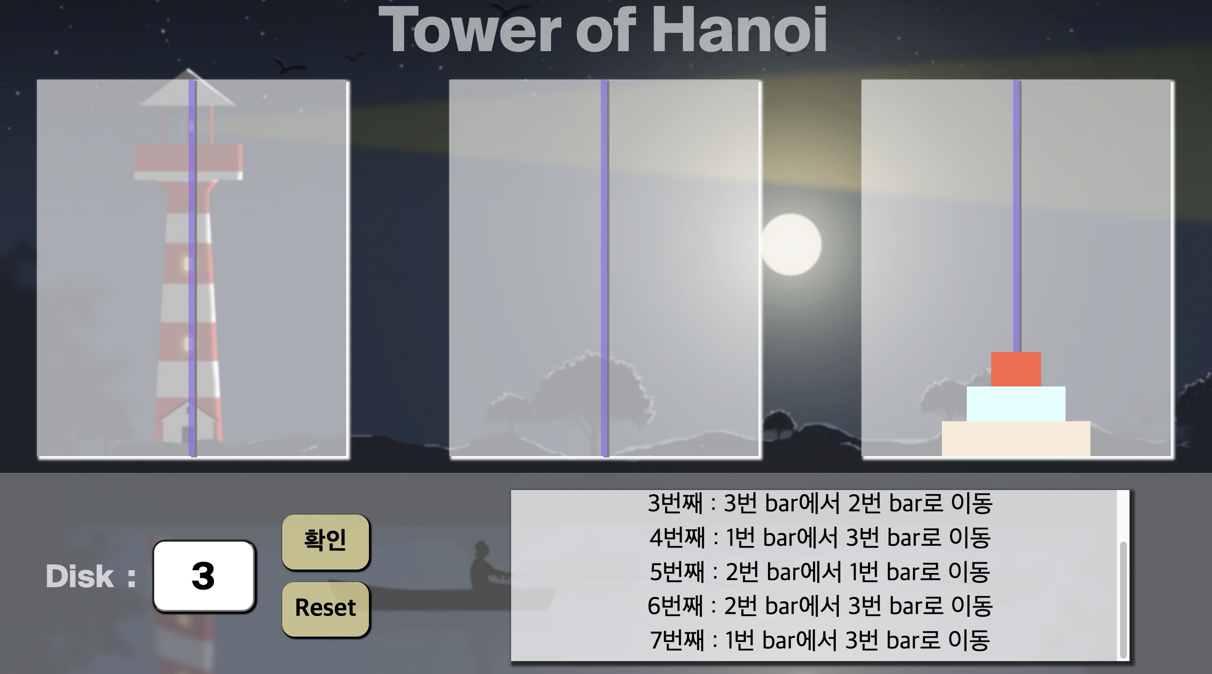
배경 이미지를 어두운 이미지로 설정하여 원반의 이동이 명확히 보이도록 함.
원반과 이동횟수 안내 문구 외에는 모든 요소에 투명도를 부여하여 움직임에 대한 가독성을 높임.
원반의 개수에 따른 최소 움직임을 나타내고, 원반이 움직이는 순서를 나타내는 문구창을 추가하여 원반의 움직임을 통한 결과 제공 뿐 아니라 누적된 결과를 제공함.
8

Slide 9
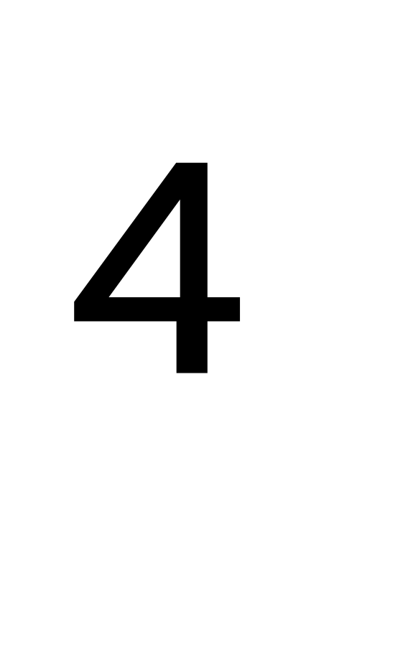
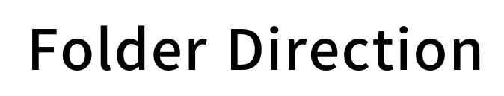
9

Slide 10






Tower of Hanoi
build
src
css
css
towerofhanoi.css
towerofhanoi.scss
html
html
towerofhanoi.html
towerofhanoi.pug
js
towerofhanoiscript.js
10

Slide 11
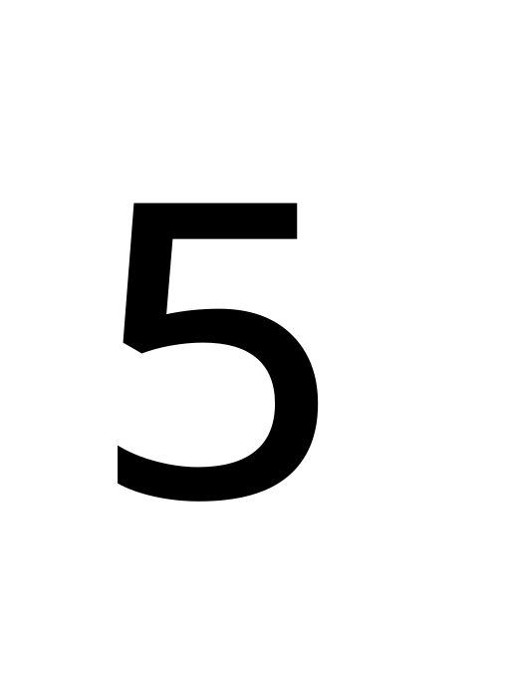
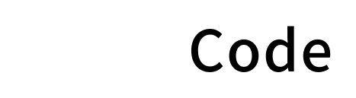
11

Slide 12
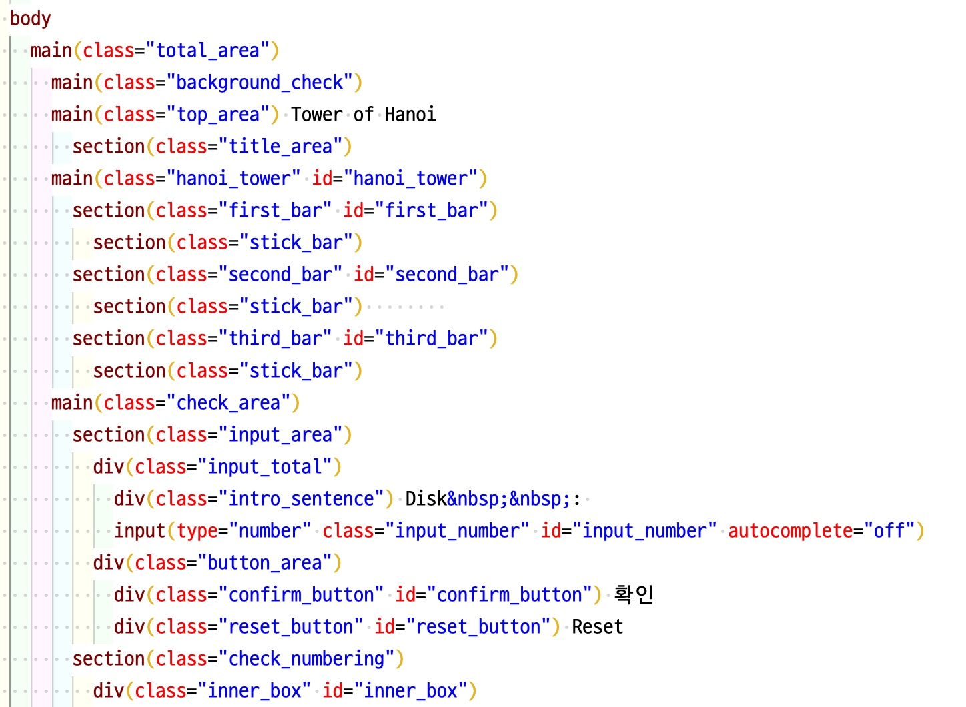
Pug
하노이 타워 3개를 작성하고, 내부에 stick_bar를 두어 마치 원반과 같이 생긴 모습을 부여함.
원반 개수 입력 받는 상자 및 하노이 타워 로직이 실행될 확인 버튼과 초기화 버튼을 작성
12

Slide 13
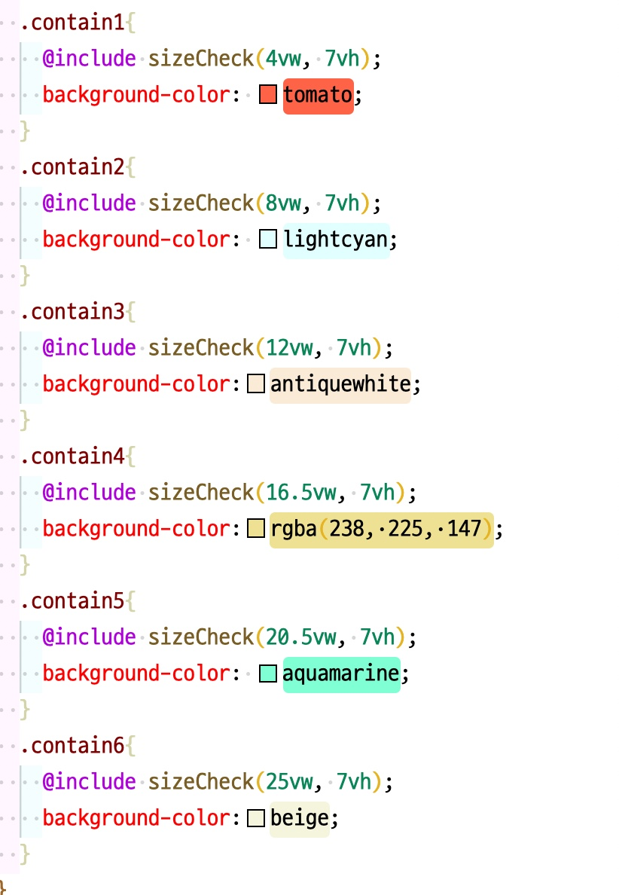
Sass
하노이 타워 내부에 생성될 원반을 미리 정의하여, 자바스크립트를 통해 생성될 때 해당 원반의 종류에 따라 크기 및 색상을 달리하는 코드 작성.
13

Slide 14
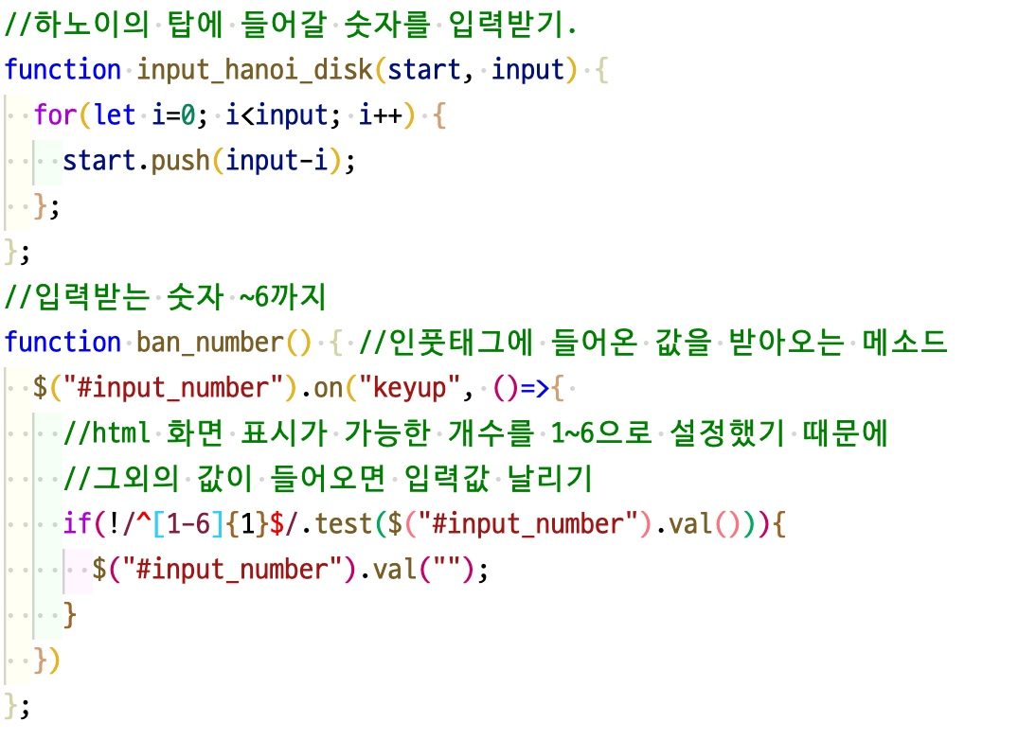
JS / Jquery
하노이 탑에 존재하는 원반의 개수를 정하는 로직을 실행.
입력받는 값은 “1~6”까지로 한정하며 그 외의 값이 입력되면 입력 값이 사라지도록 코드 실행.
14

Slide 15
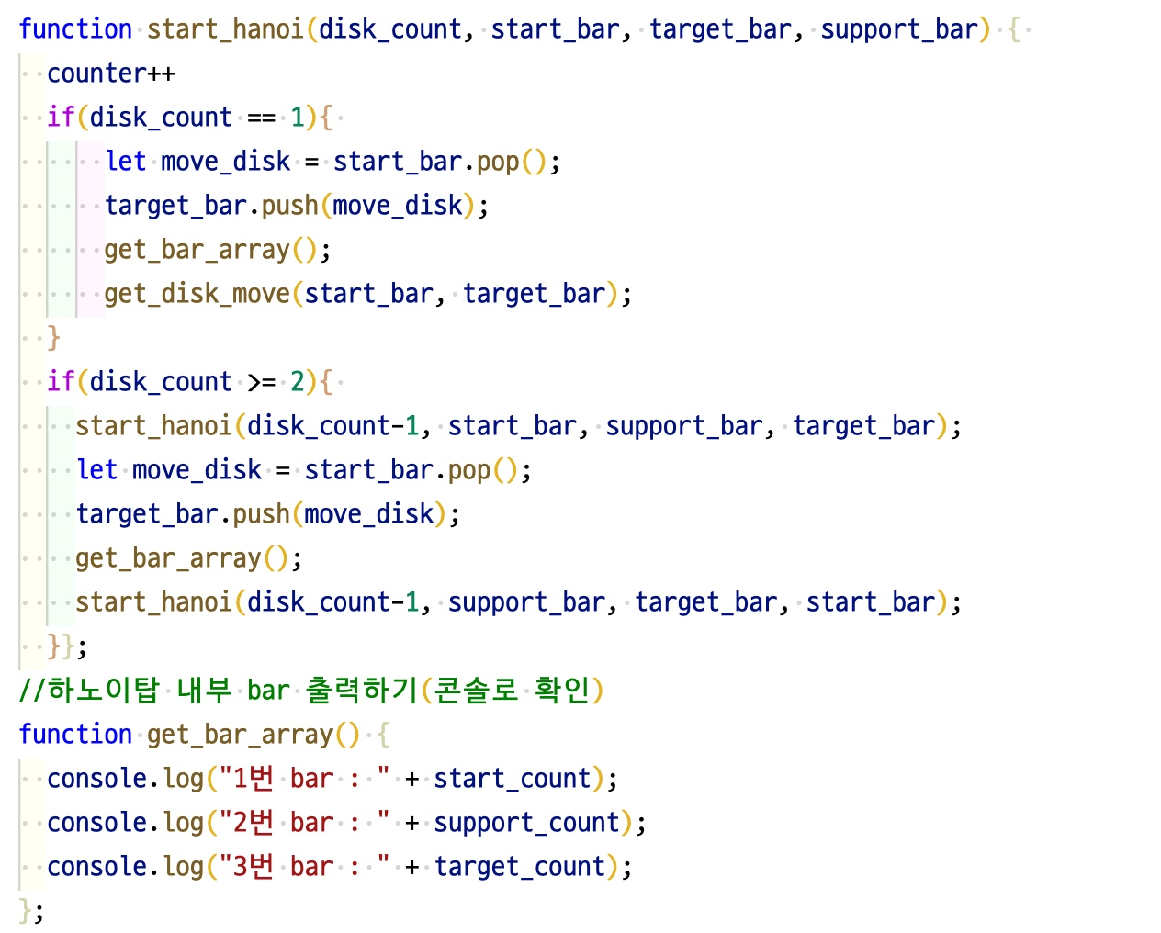
JS / Jquery
하노이 탑이 실행되는 메인 로직으로서 원반의 개수와 타워들을 각각 매개변수로 받아 재귀함수를 통한 하노이탑 최소이동회수로 완성하는 로직.
하노이탑 내부에 원반의 움직임을 확인할 수 있는 함수를 선언하여 로직의 정확성 파악
15

Slide 16
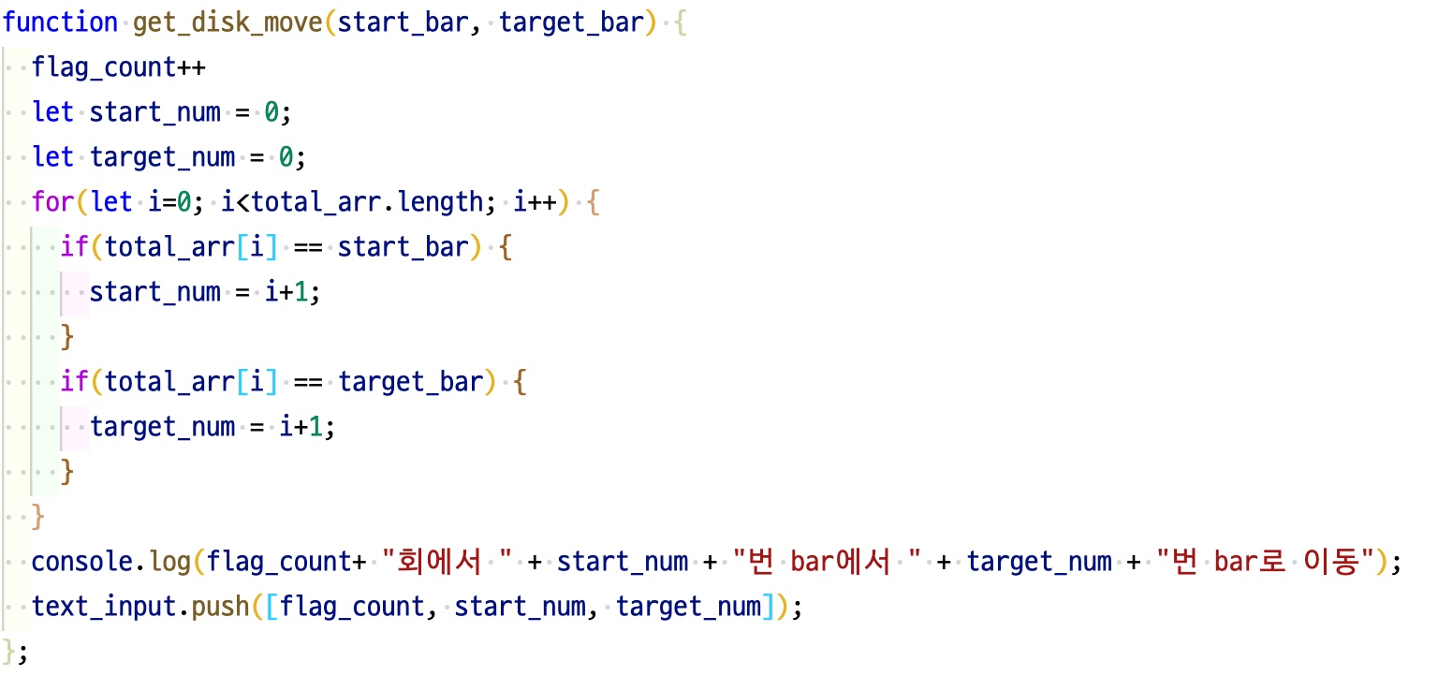
JS / Jquery
하노이 탑 이동의 메인 로직 내부에 원반 움직임 횟수 및 원반 이동이 시작되는 타워와 도착하는 타워에 대한 파악을 위한 함수 실행
이후 해당 결과값을 통해 변화하는 내용을 출력하기 위해 새로운 배열에 담는 과정 추가
16

Slide 17
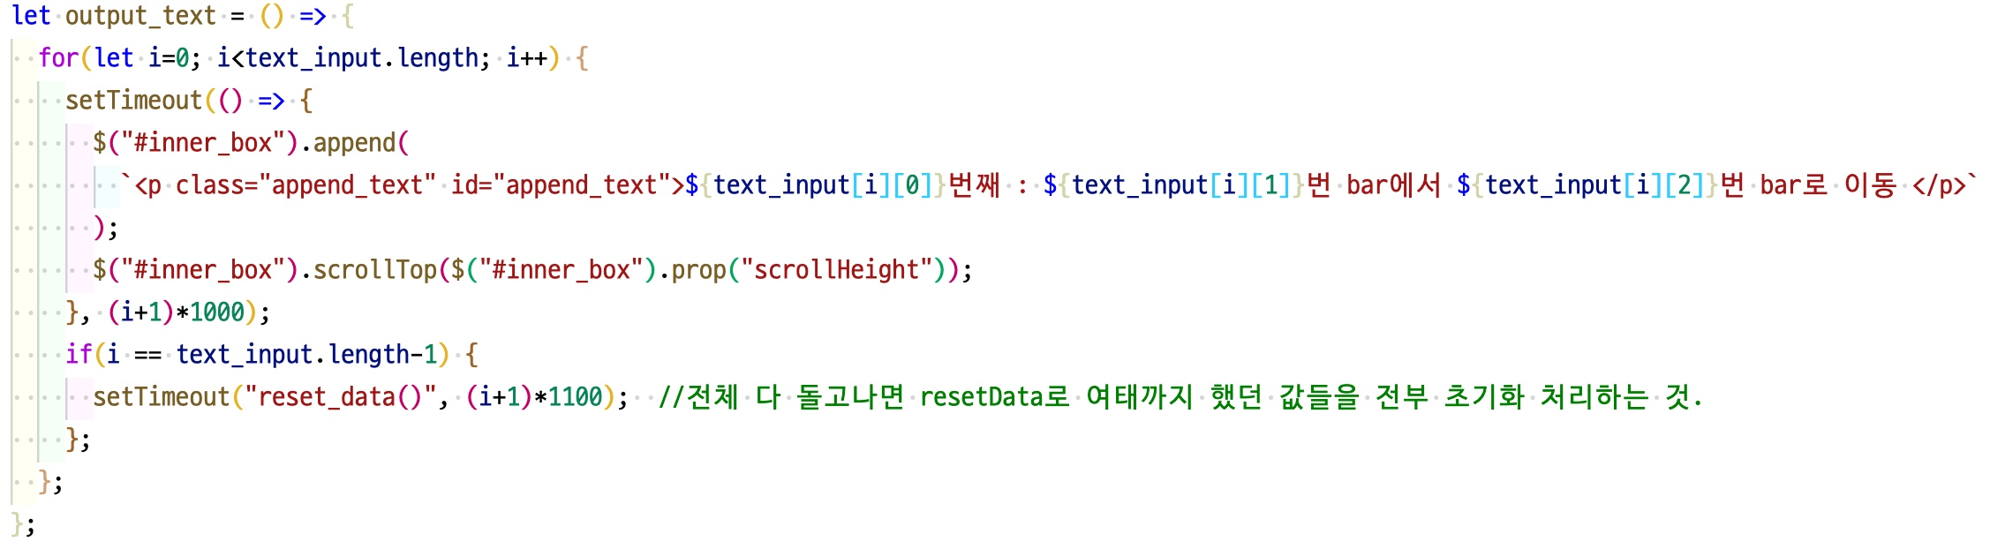
원반 움직임 횟수 및 원반 이동이 시작되는 타워와 도착하는 타워에 대한 내용을 담은 배열을 통해(“text_input”) 해당 로직을 출력하는 함수 선언하여 실행.
JS / Jquery
17

Slide 18
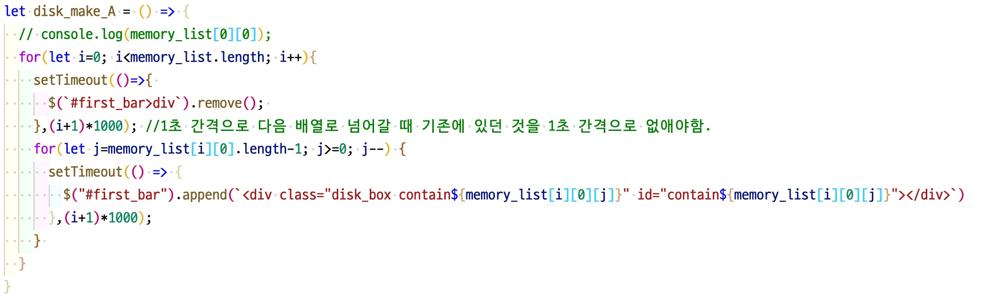
하노이 탑 메인 로직 내부에 움직임을 횟수, 타워종류, 이동 될 때마다의 각 타워 내부 원반 갯수를 배열에 담아(memory_list) 해당 배열을 이용하여 원반 생성
원반 생성 시에는 1초 간격을 두고 생성과 삭제를 통해 마치 이동하는 듯한 효과 부여함.
JS / Jquery
18

Slide 19
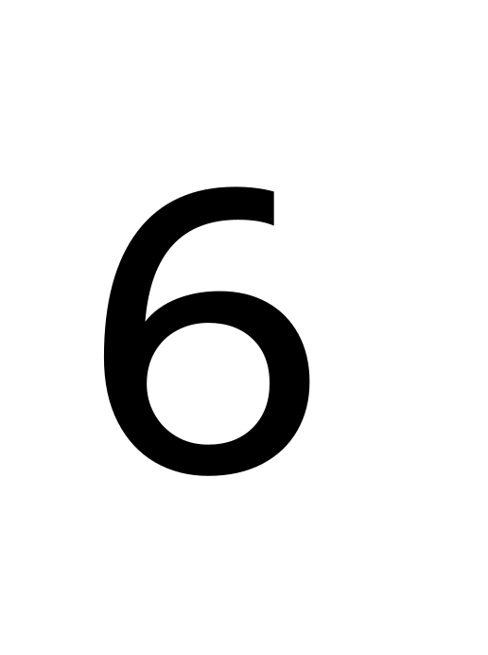

19

Slide 20

마무리
하노이 타워의 문제는 여러 보드게임에서 접해봤을 뿐 아니라, 전시회 등에서 설치 미술로도 접해본 기억이 있던 문제였습니다.
해당 문제는 늘 이리 옮기고 저리 옮겨도 답을 쉽게 찾을 수 없어 중간에 포기했던 문제였기에 처음 본 프로젝트를 수행할 때는 어떻게 해결해야할 지 고민이 많았습니다.
그러나 본 프로젝트를 진행하면서 하노이의 타워 역시 한 가지 로직에 의해 움직이며, 그 풀이는 정확한 순서와 방향만 가지면 원반이 몇 개가 있더라도 해결 할 수 있다는 것을 알게 되었습니다.
해당 규칙성을 이해하고 코드를 통해서 구현함에 있어 재귀함수라는 방법을 사용했고, 배열을 통해 결과값을 담아 화면 상에 구현할 수 있었습니다.
오랫동안 저를 괴롭혀 왔던 문제였지만 코딩을 통해 해결했다는 점에서 뿌듯한 감정을 느낄 수 있었고, 나아가 자바스크립트의 배열개념과 함수개념에 대한 이해를 다시한번 확립할 수 있었습니다.
사이트 연결 : http://kkms4001.iptime.org/~c16st15/portfolio/TowerOfHanoi%20project/build/html/towerofhanoi.html
20

Slide 21



